Slide 1

Course

Slide 2
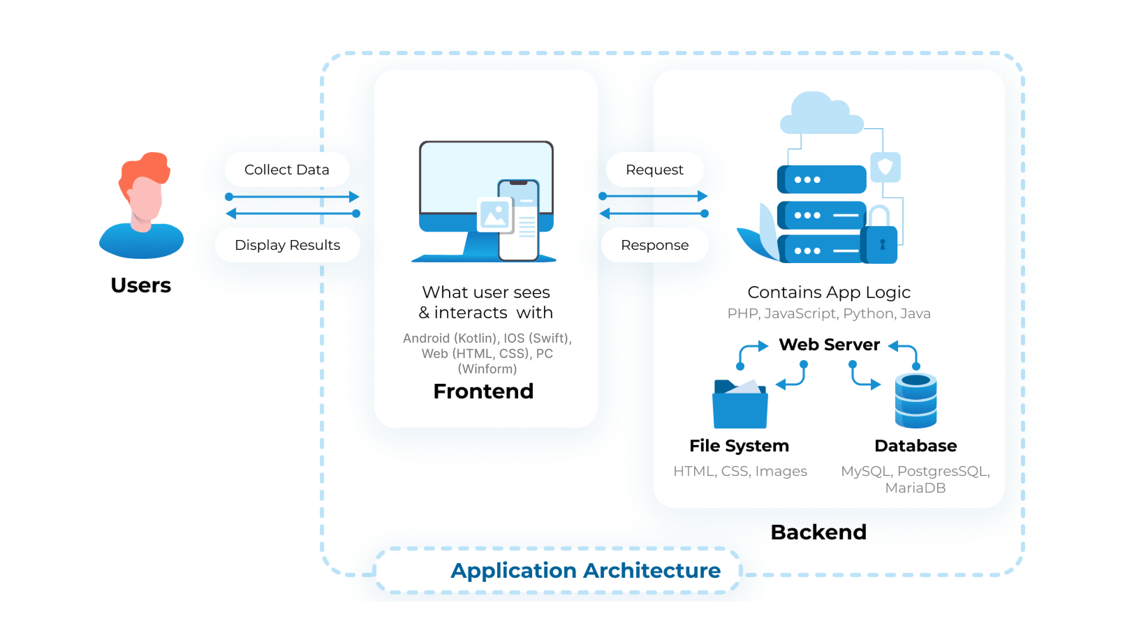

Slide 3














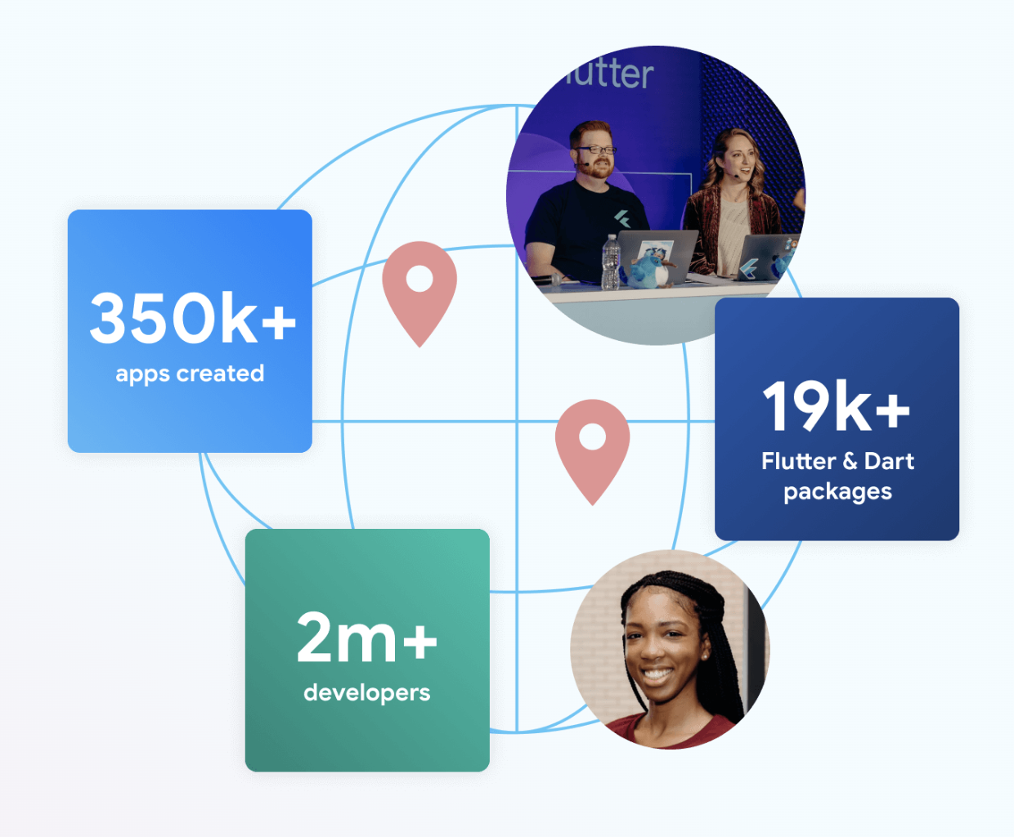
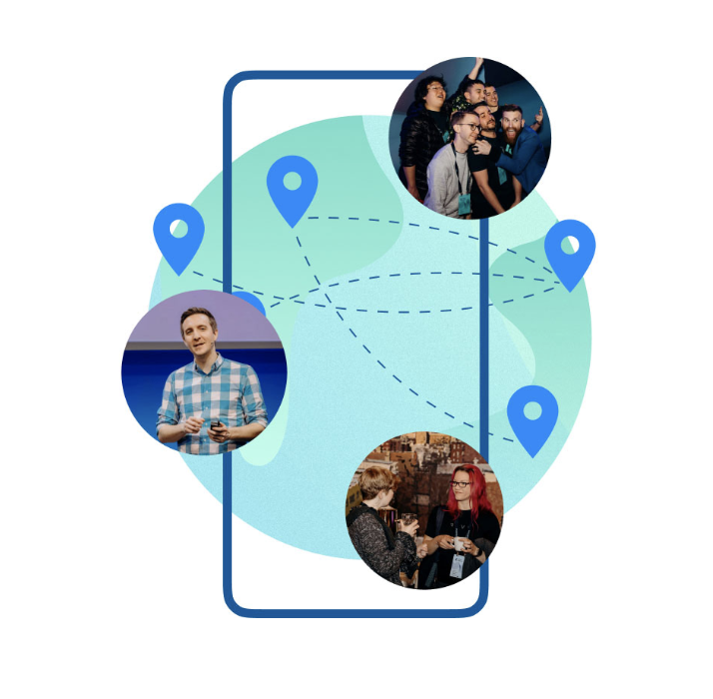

Multi platforms with single Codebase
Easy to learn
We use flutter
Ecosystem
Events
Community

Slide 4
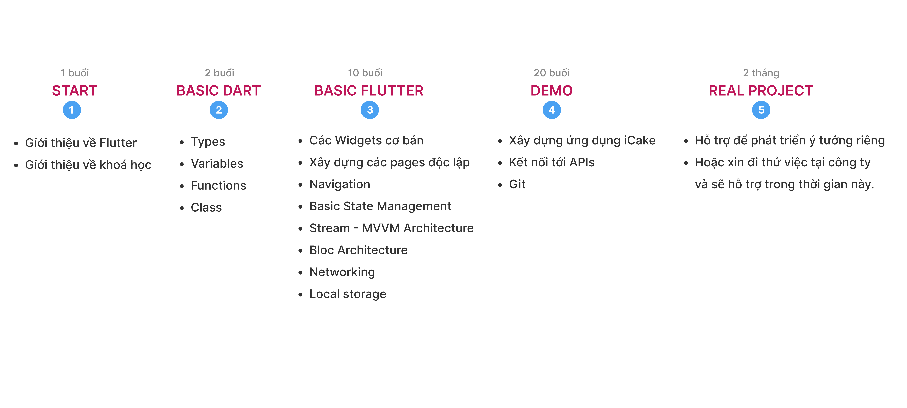
Schedules

Slide 5
Key Points
Học thử 3 buổi.
Mỗi tuần 3 buổi (3-5-7), mỗi buổi 2 giờ (19h – 21h).
Mỗi bài học sẽ có tài liệu tự tìm hiểu và homework (bài tập thực hành). Sau khi làm bài thực hành sẽ đẩy lên google drive để Leader review.
Trong quá trình training sẽ có nhóm Zalo để trao đổi và hỗ trợ.
Có Video của buổi học trên youtube.
Có source code của buổi học.
Học phí 4 triệu. Có thể đóng 1 hoặc 2 lần đều được.

Slide 6
Class Rules
Thẳng thắn trình bày những thắc mắc trên lớp và trong nhóm zalo.
Làm bài thực hành đầy đủ và đẩy lên driver.
Lấy tinh thần tự học và tìm tòi làm chủ đạo.
Các thành viên trong lớp trao đổi và hỗ trợ lẫn nhau.
Suy nghĩ dần về 1 ý tưởng nào đó.
Các members đóng góp ý kiến cho Class Rules.

Slide 7
Documentations
Keywords on google, facebook, youtube, :
Flutter, install flutter on Windows, Why Flutter…
Cài đặt flutter trên windows…
2. Trang chủ Flutter.
- https://flutter.dev/

Slide 8
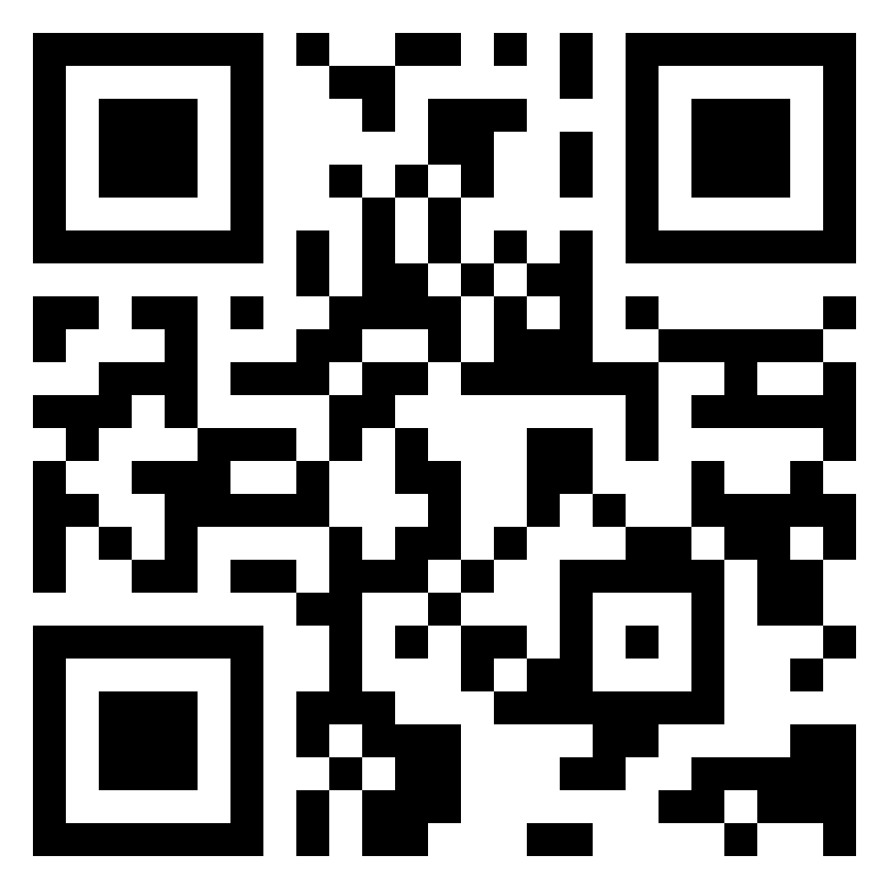
Home works
1. Tham gia nhóm zalo của Flutter Class 1.
- https://zalo.me/g/ybzatp527
2. Cài đặt dart + flutter.
- https://docs.flutter.dev/get-started/install
3. Cài đặt visual code.
- https://docs.flutter.dev/get-started/editor?tab=vscode
4. Test everything OK.
- https://docs.flutter.dev/get-started/test-drive?tab=vscode
5.Add vào google drive.
- https://drive.google.com/drive/folders/16CHtYN-m9OE3ip65dXBRHDTc1xIJsEji?usp=sharing

Slide 9
Q&A
Hãy đặt câu hỏi bắt đầu bởi: WHY, WHAT, HOW, WHERE, WHEN.

